Slide 1


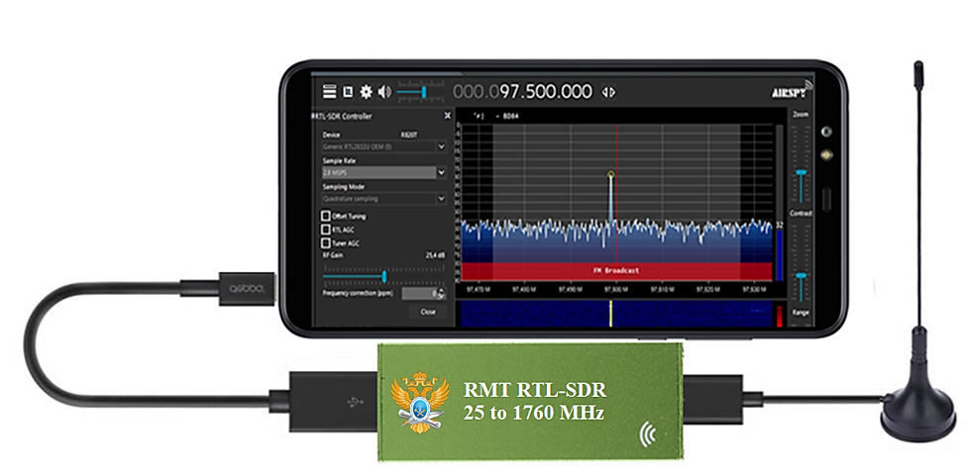

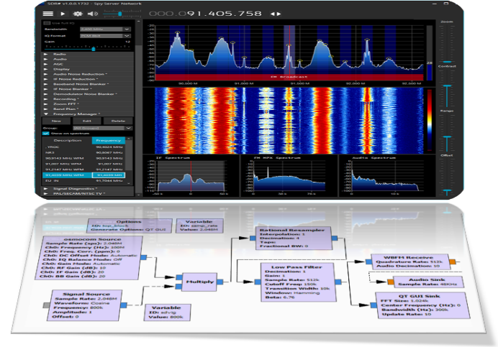



МИРЭА - РОССИЙСКИЙ ТЕХНОЛОГИЧЕСКИЙ УНИВЕРСИТЕТ
«IT-классы в московских школах»
Лекционный курс «Программно определяемые радиотехнологии»
Лекция 7. ЗНАКОМСТВО СО СРЕДОЙ ВИЗУАЛЬНОГО ПРОГРАММИРОВАНИЯ ПРОГРАММНО ОПРЕДЕЛЯЕМЫХ SDR-СИСТЕМ GNU RADIO
Москва 2020

Slide 2


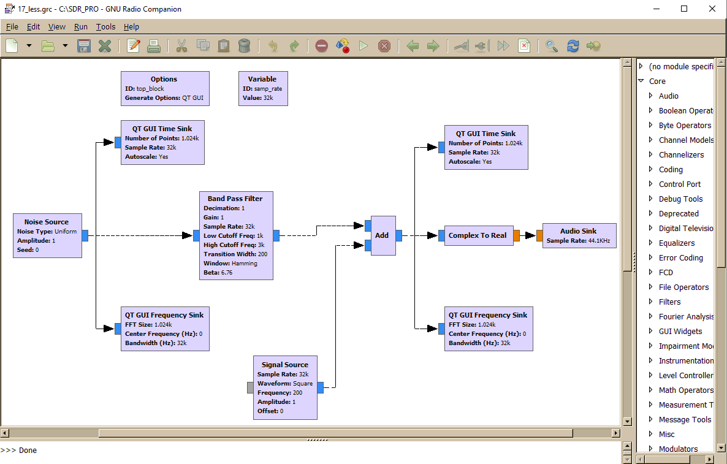


ЛЕКЦИОННЫЙ КУРС «ПРОГРАММНО ОПРЕДЕЛЯЕМЫЕ РАДИОТЕХНОЛОГИИ»
В предыдущих лекциях была рассмотрена среда интерактивного радиомониторинга SDRSharp, позволяющая освоить основные принципы управления, регистрации и анализ характеристик программно определяемых средств радиосвязи. Практическая возможность архитектурного проектирования SDR-систем опирается на их программную разработку – системное проектирование в специализированном программном обеспечении, которым служит среда GNU Radio.
Программная среда GNU Radio – пакет инструментов для разработки программного обеспечения с открытым исходным кодом, который состоит из модулей (блоков) обработки сигналов для компьютерного моделирования и практической реализации архитектуры программно определяемых радиостанций (приемных, передающих, приемопередающих).
В настоящее время системная сборка пакета GNU Radio базируется на ОС Linux. Однако существуют специализированные сборки, работающие на базе ОС Windows. Для инсталляции GNU Radio следует перейти по ссылке информационного ресурса https://wiki.gnuradio.org/index.php/WindowsInstall (http://www.gcndevelopment.com/gnuradio/downloads.htm) и выбрать наиболее подходящую сборку Windows для вашего процессора. Пользователям ОС Windows 10 рекомендуется выбрать GNU Radio v3.7.12!
Интерфейс программной среды визуального программирования GNU Radio v3.7.12

Slide 3
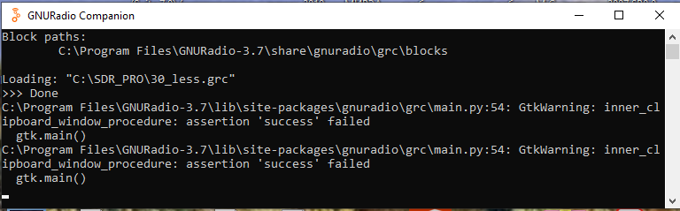

ЛЕКЦИОННЫЙ КУРС «ПРОГРАММНО ОПРЕДЕЛЯЕМЫЕ РАДИОТЕХНОЛОГИИ»
При инсталляции программной среды GNU Radio рекомендуется следователь стандартным опциям установки программного пакета, следуя подсказками мастера установки.
После выполнения процедуры установки рекомендуется создать ярлык GNU Radio на рабочем столе. Для этого (при стандартной установке) необходимо перейти в папку GNURadio 3.7, расположенной по адресу "C:\ProgramData\Microsoft\Windows\ StartMenu\Programs\GNURadio3.7\GNURadio" и на файл "GNURadio Companion" создать ярлык на рабочий стол.
Важно обратить внимание, что в дальнейшем при сохранении проектов в среде GNURadio файлы проектов не рекомендуется сохранять на системный диск «C». В связи с этим программа GNURadio может выдать предупреждение о невозможности сохранения проекта или ошибке сохранения. Поэтому рекомендуется сохранять проекты на любой другой документальный локальный диск с разрешенной записью или USB флеш-накопитель.
При запуске программы GNURadio отображается два окна: командная строка и собственно интерфейс самой программы.

Slide 4
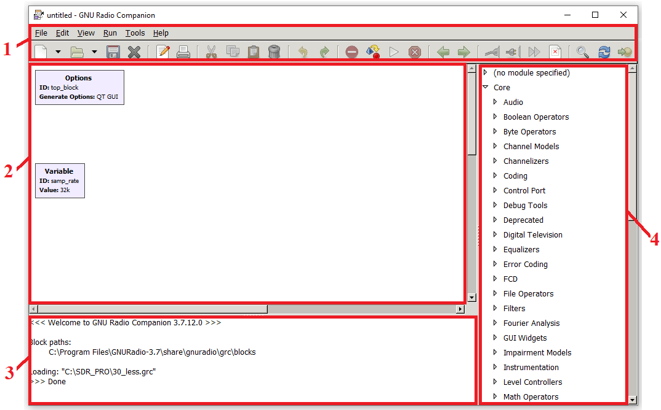
ЛЕКЦИОННЫЙ КУРС «ПРОГРАММНО ОПРЕДЕЛЯЕМЫЕ РАДИОТЕХНОЛОГИИ»
Интерфейс программной среды визуального программирования GNU Radio v3.7.12 состоит из следующих составляющих областей:
п.1. – панель инструментов: создание/сохранение/открытие проекта; удаление проекта/прямой обратный откат выполнения действий над проектом; трансляция (генерация) проекта; навигация (поиск) функциональных модулей (блоков) для создания проекта;
п.2. – область визуального архитектурного программирования и моделирования SDR-системы;
п.3. – окно дублирования командной строки;
п.4. – библиотека функциональных SDR-модулей (блоков) архитектурной спецификации GNU Radio: базовых, источников генерации, математических и логических, индикации, фильтрации и ресемплинга, ограничения скорости потока данных, конвертации формата данных, трансляции данных и т.д.
Архитектурное проектирование SDR-систем в среде GNU Radio выполняется при помощи средств визуального программирования. Технология визуального программирования – способ кросс-интерактивного программирования, который позволяет создавать алгоритмы программ, манипулируя связями между графическими элементами (блоками) и управляя настройками их опций, не прибегая к написанию алгоритма через печать текстовых команд, формируя при этом кодовый листинг программы. В случае визуального программирования каждый графический элемент представляет собой программный код.
Интерфейс программной среды визуального программирования GNU Radio v3.7.12
При корректном соединении таких элементов (блоков) формируется конечный код программы. Так, например, конечный графический проект, выполненный в среде GNU Radio, можно скомпилировать в программный код в виде листинга на языке Python.

Slide 5
ЛЕКЦИОННЫЙ КУРС «ПРОГРАММНО ОПРЕДЕЛЯЕМЫЕ РАДИОТЕХНОЛОГИИ»
Интерфейс программной среды визуального программирования GNU Radio v3.7.12 состоит из следующих составляющих областей:
п.1. – панель инструментов: создание/сохранение/открытие проекта; удаление проекта/прямой обратный откат выполнения действий над проектом; трансляция (генерация) проекта; навигация (поиск) функциональных модулей (блоков) для создания проекта;
п.2. – область визуального архитектурного программирования и моделирования SDR-системы;
п.3. – окно дублирования командной строки;
п.4. – библиотека функциональных SDR-модулей (блоков) архитектурной спецификации GNU Radio: базовых, источников генерации, математических и логических, индикации, фильтрации и ресемплинга, ограничения скорости потока данных, конвертации формата данных, трансляции данных и т.д.
Архитектурное проектирование SDR-систем в среде GNU Radio выполняется при помощи средств визуального программирования. Технология визуального программирования – способ кросс-интерактивного программирования, который позволяет создавать алгоритмы программ, манипулируя связями между графическими элементами (блоками) и управляя настройками их опций, не прибегая к написанию алгоритма через печать текстовых команд, формируя при этом кодовый листинг программы. В случае визуального программирования каждый графический элемент представляет собой программный код.
Интерфейс программной среды визуального программирования GNU Radio v3.7.12
При корректном соединении таких элементов (блоков) формируется конечный код программы. Так, например, конечный графический проект, выполненный в среде GNU Radio, можно скомпилировать в программный код в виде листинга на языке Python.

